Slide 1
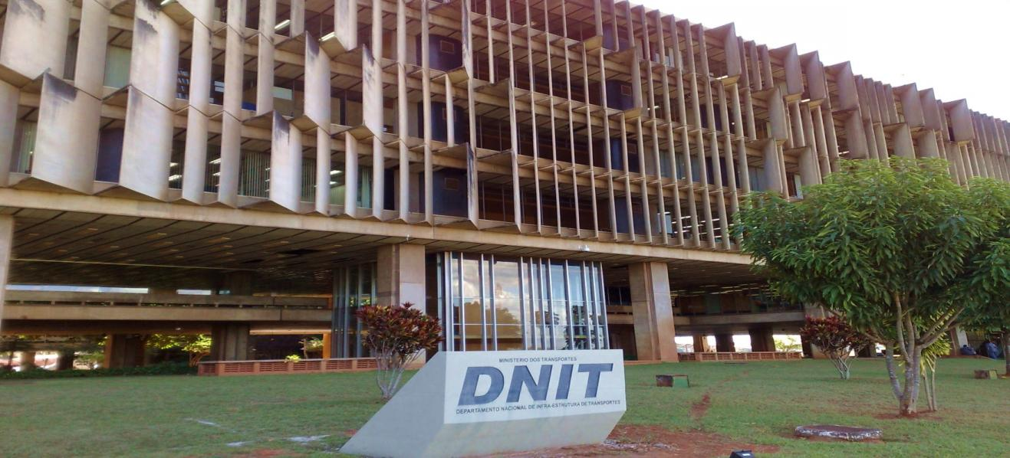
ESTUDOS PARA TRAVESSIA A SECO RIO GRANDE – SÃO JOSÉ DO NORTE
Adailton Cardoso Dias
Diretor de Planejamento e Pesquisa - Interino
Brasília, Maio/2014
www.dnit.gov.br

Slide 3
NECESSIDADE E BENEFÍCIOS
Atender às demandas advindas do aumento do número de veículos e da circulação de cargas entre as duas cidades, com a previsão da expansão do porto de Rio Grande, com implantação de terminais em São José do Norte.
Instalação do EBR – Estaleiros do Brasil Ltda em São José do Norte, com investimentos de cerca de R$ 1,2 bilhão, que exigirá melhoria no acesso aos mercados e serviços de Rio Grande e Pelotas.
Atualmente o trânsito de veículos de Porto Alegre/ Rio Grande é realizado em sua quase totalidade via BR-116/BR-392. A travessia a seco permitirá a divisão do fluxo de veículos entre o atual trajeto e a BR-101 que liga o norte do Estado ao município de São José do Norte. A construção da ponte/túnel permitirá a redução de custos no transporte de cargas, bem como no tempo necessário para o deslocamento norte-sul do Estado, além de retirar parte do tráfego pesado que se serve do porto de Rio Grande da área urbana de Porto Alegre.

Slide 4
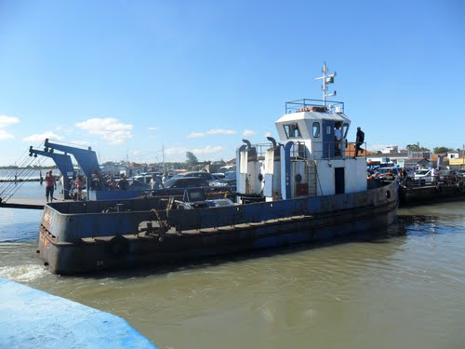
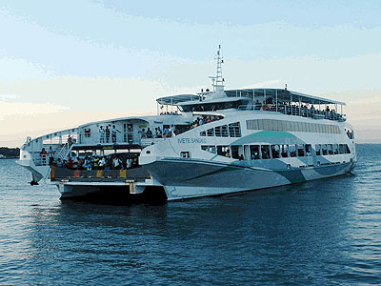
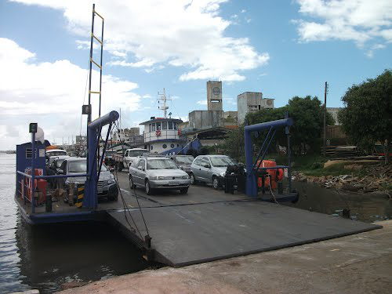
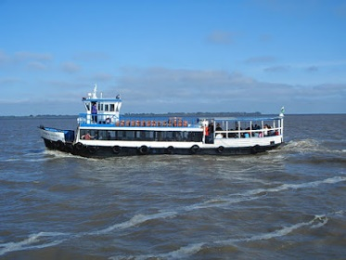
ALTERNATIVA: ADEQUAÇÃO DA TRAVESSIA EXISTENTE
Construir novos atracadouros para as balsas, retirando o tráfego da área urbana das duas cidades.
Construir novo traçado ligando a BR-101 ao novo atracadouro no lado de São José do Norte.
Adequar a travessia urbana do novo atracadouro no lado de Rio Grande até a BR-392.
Melhorar o serviço com a modernização da frota e aumento do número de embarcações.

Slide 5
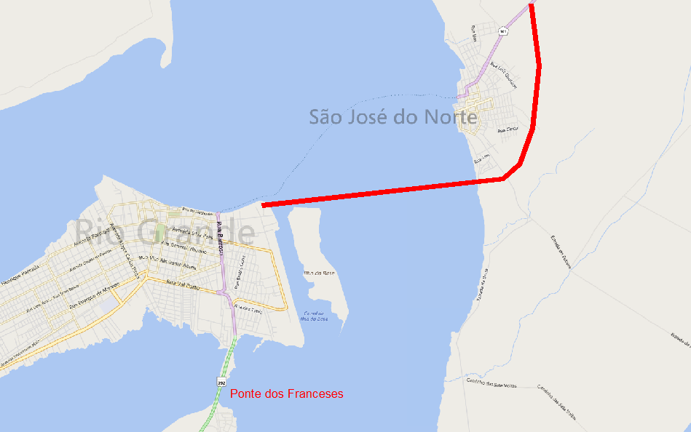
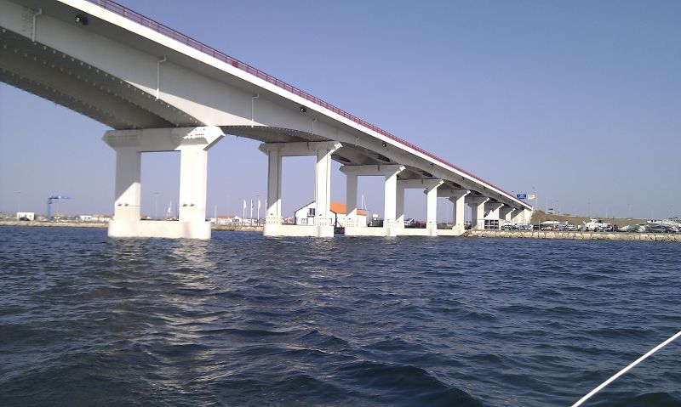
ALTERNATIVA: PONTE COM ADEQUAÇÃO DA TRAVESSIA URBANA DE RIO GRANDE
Construir uma ponte ligando Rio Grande à São José do Norte.
Construção de acesso à BR-101 pelo lado de São José do Norte.
Adequação da travessia urbana de Rio Grande.
Avaliar a necessidade de adequação da Ponte dos Franceses.

Slide 6
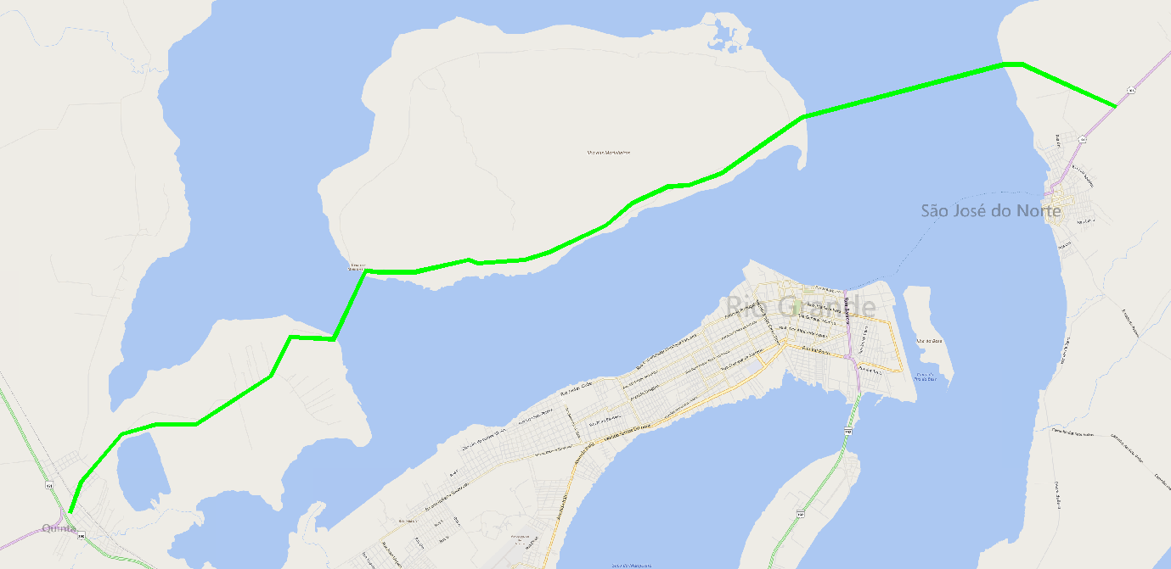
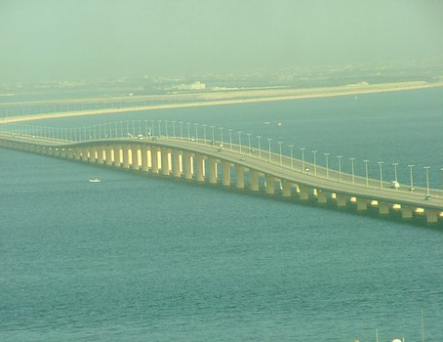
ALTERNATIVA: PONTES E TRAVESSIA DA ILHA DOS MARINHEIROS
Construir um novo traçado envolvendo pontes, rodovias e viadutos ligando a BR-101 à BR-392 pelo lado norte das duas cidades, sem interferir com suas áreas urbanas.

Slide 7
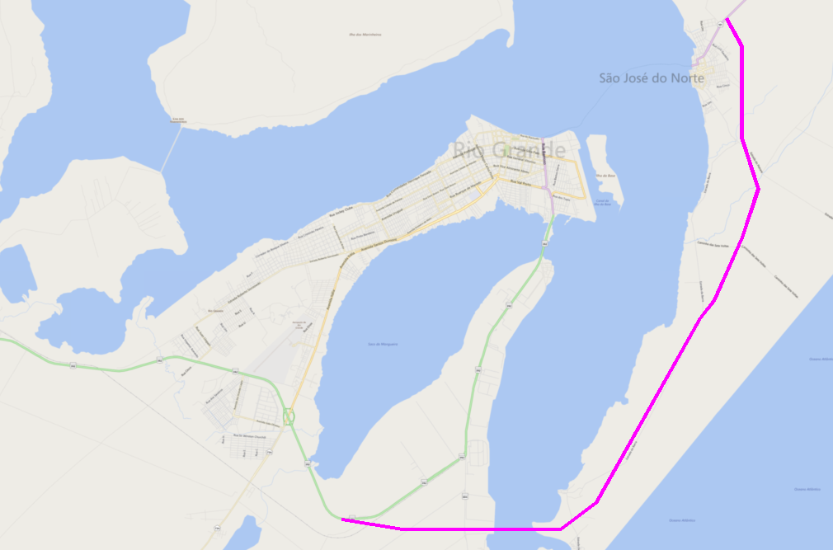
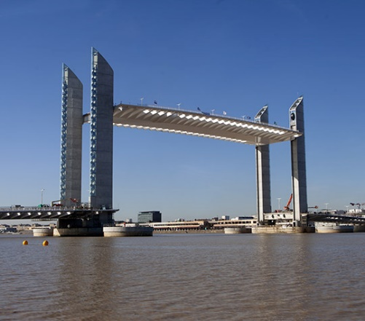
ALTERNATIVA: PONTE LEVADIÇA MÓVEL
Construir uma Ponte Levadiça (Móvel) nas proximidades da barra do Rio Grande.
Construir novo trecho de acesso entre a BR-101 e ponte, e desta para a BR-392.
Estima-se que a ponte deverá ter vão, no canal navegável, com altura e largura suficientes para a passagem de pelo menos 80% do tráfego naval sem a necessidade de abertura e fechamento do tráfego rodoviário. O trafego só será interrompido para a passagem de embarcações de grande porte. (Ex.: Plataformas de Petróleo) .

Slide 8
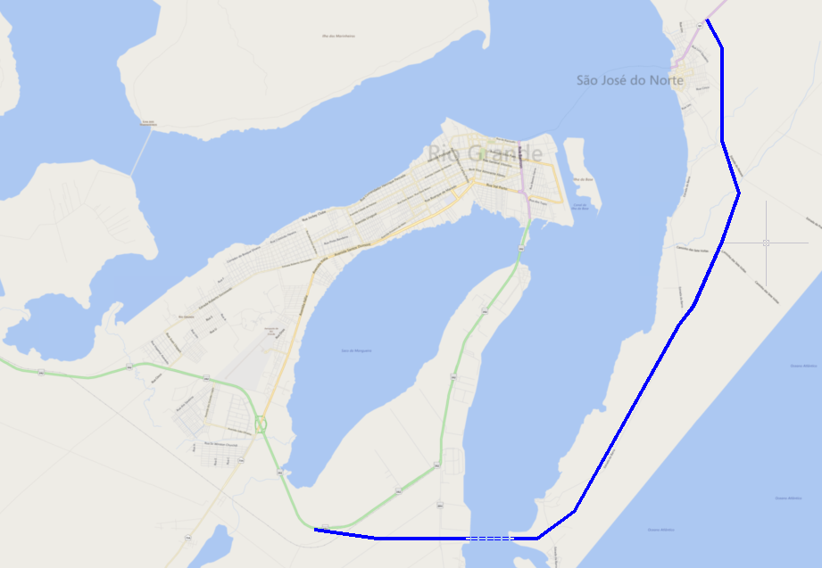
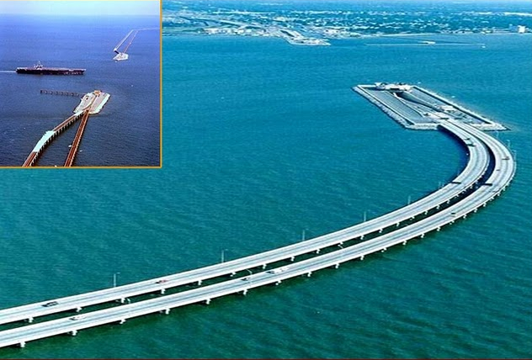
ALTERNATIVA: TÚNEL SUBAQUÁTICO
Construir um túnel submerso nas proximidades da barra do Rio Grande .
Construir novo trecho entre a BR-101 e o túnel, bem assim do túnel até a BR-392.

Slide 9
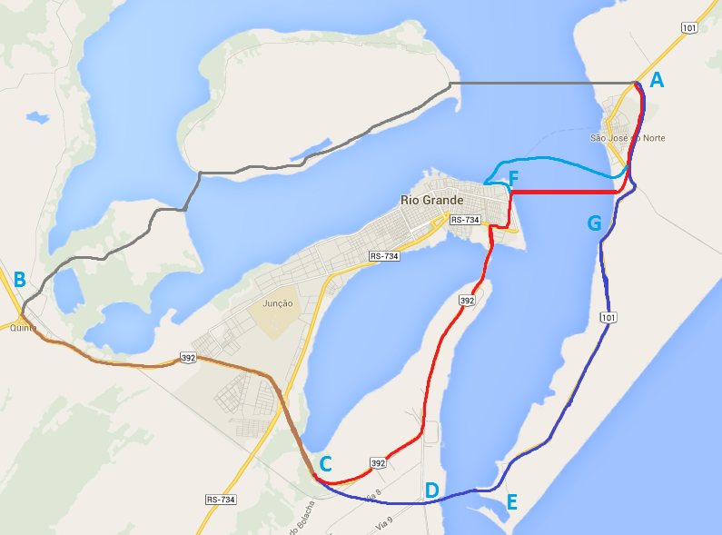
COMPARATIVO DAS PRINCIPAIS ALTERNATIVAS

Slide 10
AVALIAÇÃO PRELIMINAR DAS DUAS PRINCIPAIS SOLUÇÕES PREVISTAS
Tipo | Prós | Contras
Ponte | Menor custo de projeto e construção. Menor tempo de execução. Expertise já consolidada no meio de infraestrutura nacional. (Exceto ponte levadiça de grande porte) | Construção poderá atrapalhar a movimentação portuária. Na Alternativa de ponte na área urbana, grande conflito das obras com os moradores de Rio Grande. (Exceto Alternativa de ponte levadiça nas proximidades da barra)
Túnel | Obras não atrapalham movimentação portuária. Trajeto sugerido não atravessa áreas urbanas. | Orçamento maior. Tempo de obras mais longo. Falta de experiência na execução de obras semelhantes.

Slide 11
CRONOGRAMA ESTIMATIVO
CONCLUSÃO DOS TERMOS DE REFERÊNCIA: JUN/2014
PUBLICAÇÃO DO EDITAL: JUL/2014
LICITAÇÃO: SET/2014
CONTRATAÇÃO: OUT/2014
PREVISÃO DE CONCLUSÃO DOS ESTUDOS: NOV/2015

Slide 12
ESTUDOS PARA TRAVESSIA A SECO RIO GRANDE – SÃO JOSÉ DO NORTE
Adailton Cardoso Dias
Diretor de Planejamento e Pesquisa - Interino adailton.dias@dnit.gov.br
planejamento.@dnit.gov.br
Brasília, Maio/2014

